Slide 1
Проект “Moopiecake”
Виконаний командою “Прометей”, у складі якої:
Станіслав Єрема
Лідія Пінчук
Роман Помін

Slide 2
Постановка задачі
Завдання нашої команди полягало у створенні онлайн-програми для генерації музики. Музика створюється шляхом звучання певних нот, які генеруються, коли кулька падає і відбивається від лінії(перешкоди).

Slide 3
Технологія розробки
Основна технологія розробки даного проекту - мова JavaScript, оскільки ключовим ефектом є саме анімація руху кульок та динамічне створення перешкод для них.

Slide 4
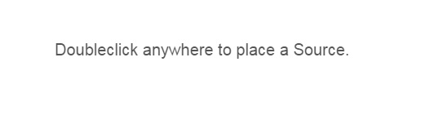
Перший крок
Спочатку користувач має створити джерело кульок у будь-якому місці.

Slide 5
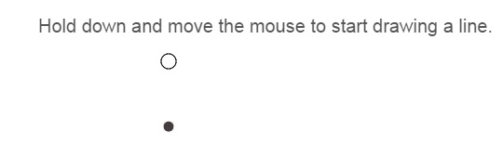
Наступна дія
Після того, як джерело кульок створене, система просить намалювати лінію, як перешкоду для них.

Slide 6
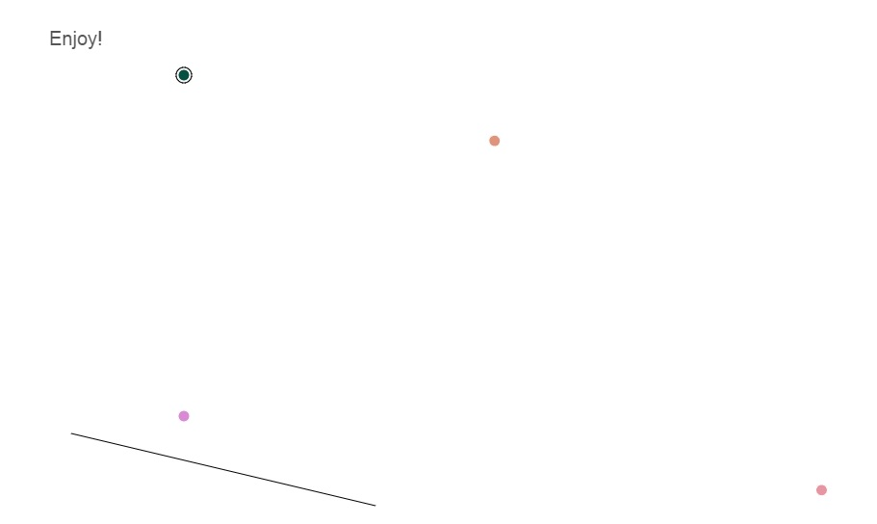
Ну от, власне, і все
Далі залишається проявляти фантазію і насолоджуватися.

Slide 7
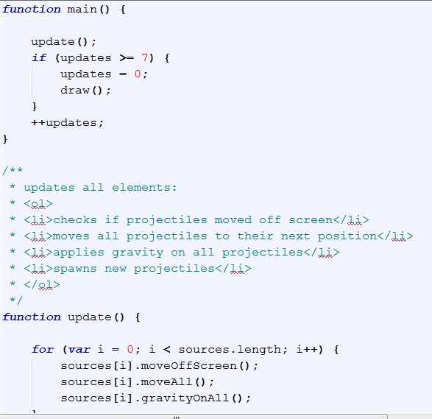


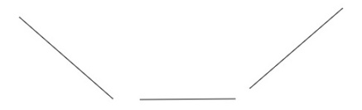
Класи, використані у проекті
Class Ball
Class Line
Class Queue
Class Source
Class Main

Slide 8
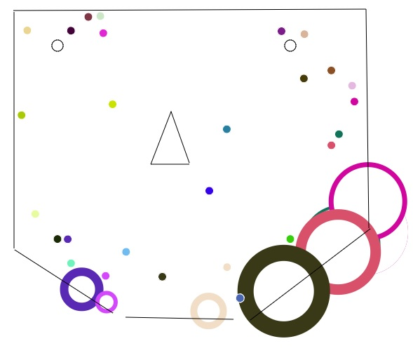
Ласкаво просимо на сайт
http://promethevs.github.io/moopiecake/.

